Slide 1
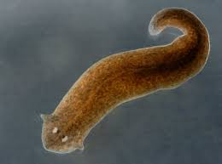
Ploskuľa hranatohlavá Dugesia gonocephala

Slide 2
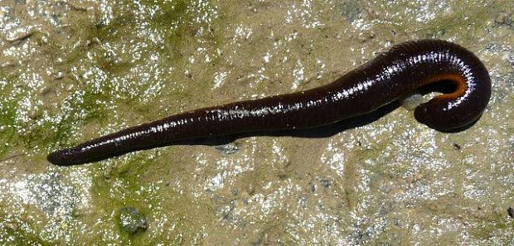
Pijavica veľká

Slide 3
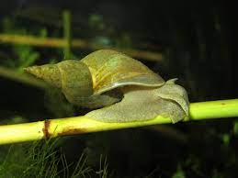
Vodniak vysoký

Slide 4
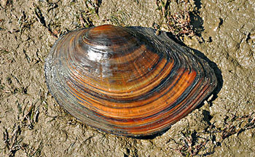
Škľabka veľká

Slide 5
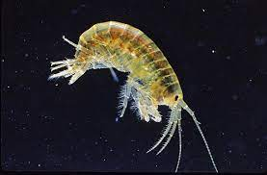
Krivák obyčajný Gammarus fossarum

Slide 6
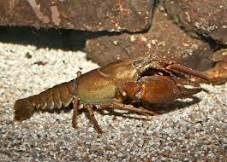
Rak riečny Astacus astacus

Slide 7
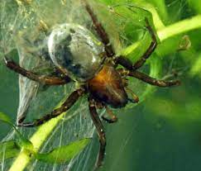
Pavúk vodný

Slide 8
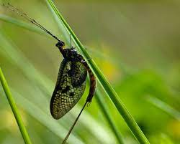
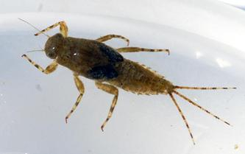
Podenka veľká

Slide 9
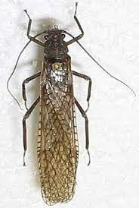
Pošvatka žltozelená

Slide 10
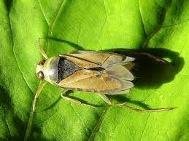
Chrbtoplávka žltkastá

Slide 11
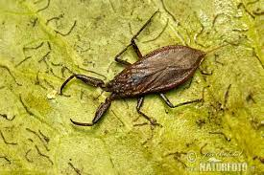
Splošťuľa bahenná Nepa cinerea

Slide 12
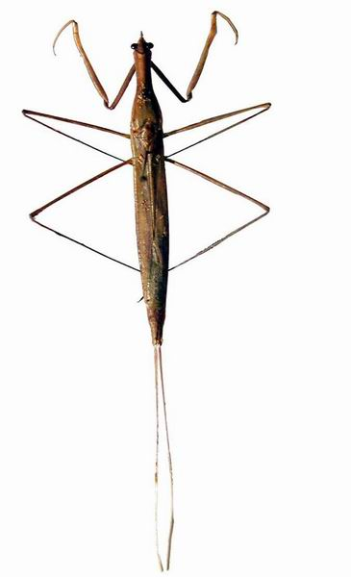
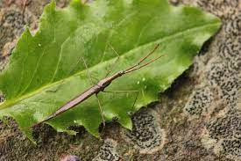
Ihlica vodná Ranatra linearis

Slide 13
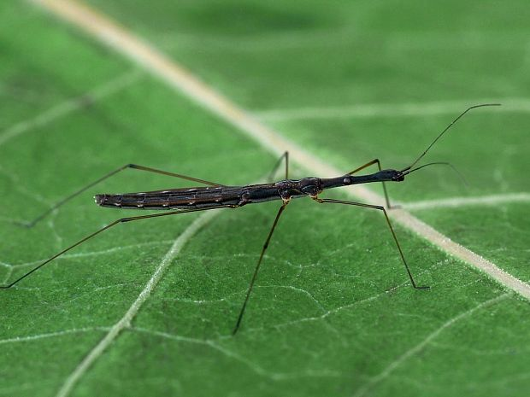
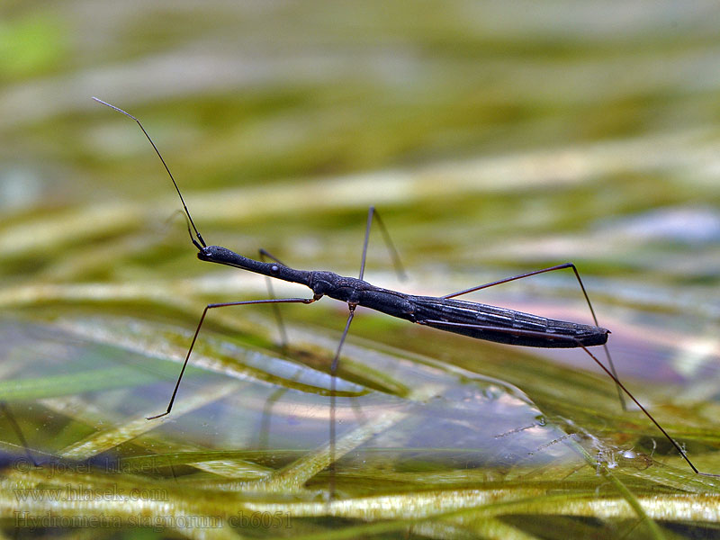
Vodomerka obyčajná Hydrometra stagnorum

Slide 14
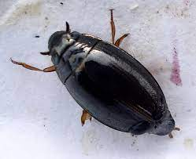
Krútňavec obyčajný

Slide 15
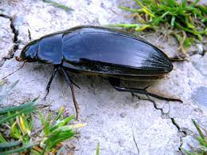
Vodomil čierny Hydrophilus piceus

Slide 16
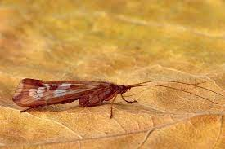
Potočník rombický

Slide 17
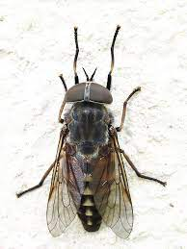
Ovad hovädzí

Slide 18
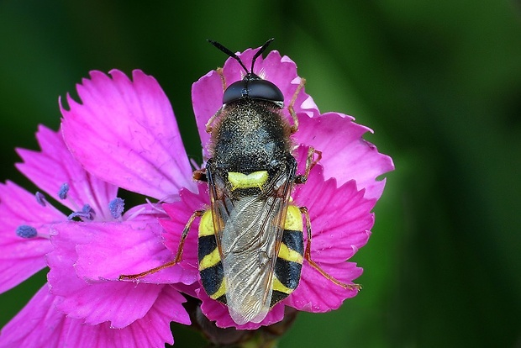
Bránivka menivá

Slide 19
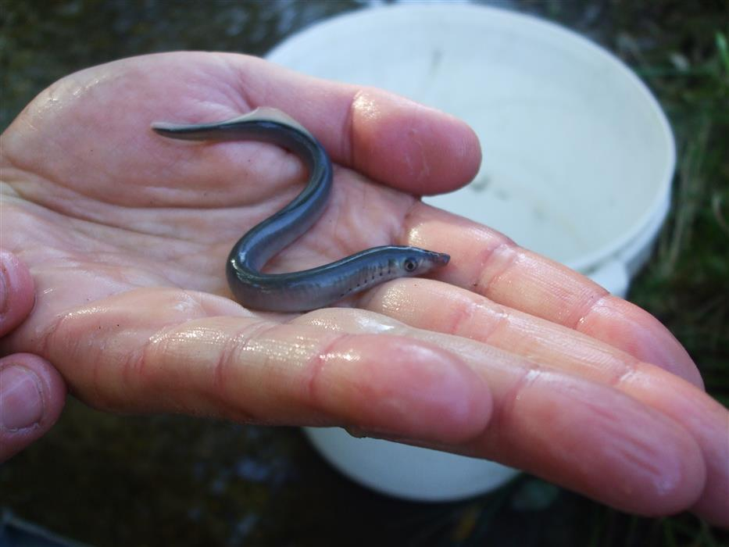
Mihuľa potočná

Slide 20
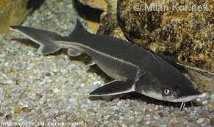
Jeseter malý

Slide 21
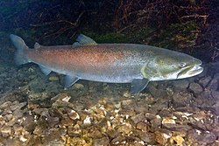
Hlavátka euroázijská Hucho hucho

Slide 22
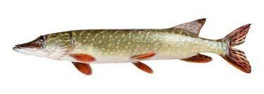
Šťuka holarktická

Slide 23
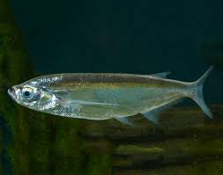
Šabľa krivočiara

Slide 24
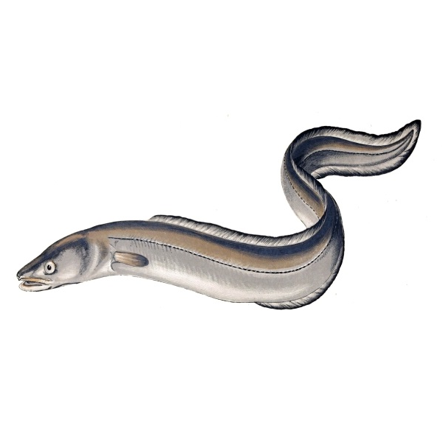
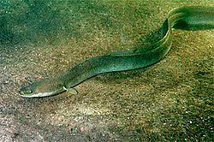
Úhor európsky Anguilla anguilla

Slide 25
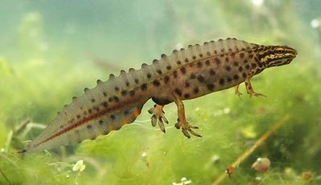
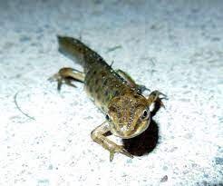
Mlok bodkovaný

Slide 26
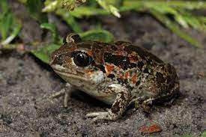
Hrabavka škvrnitá

Slide 27
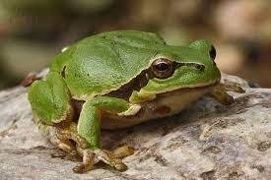
Rosnička zelená Hyla arborea

Slide 28
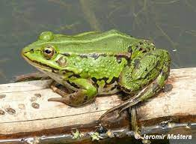
Skokan zelený Rana esculenta

Slide 29
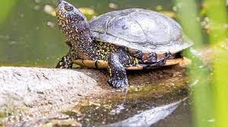
Korytnačka močiarna

Slide 30
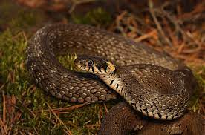
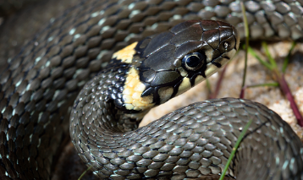
Užovka obojková Natrix natrix

Slide 31
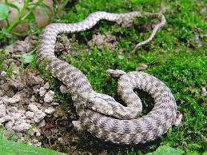
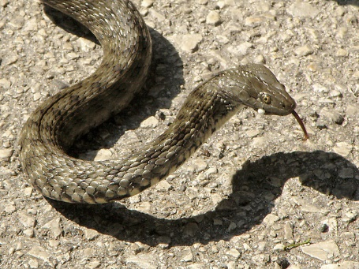
Užovka fŕkaná NATRIX TESSELLATA

Slide 32
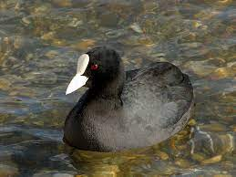
Lyska čierna

Slide 33
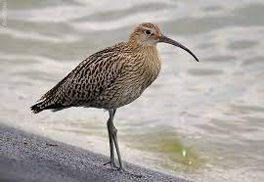
Hvizdák veľký

Slide 34
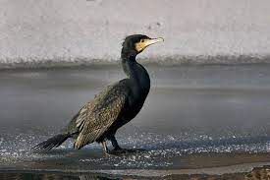
Kormorán veľký

Slide 35
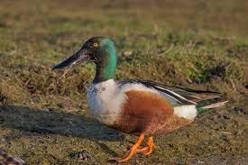
Kačica lyžičiarka

Slide 36
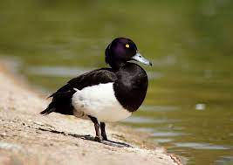
Chochlačka vrkočatá

Slide 37
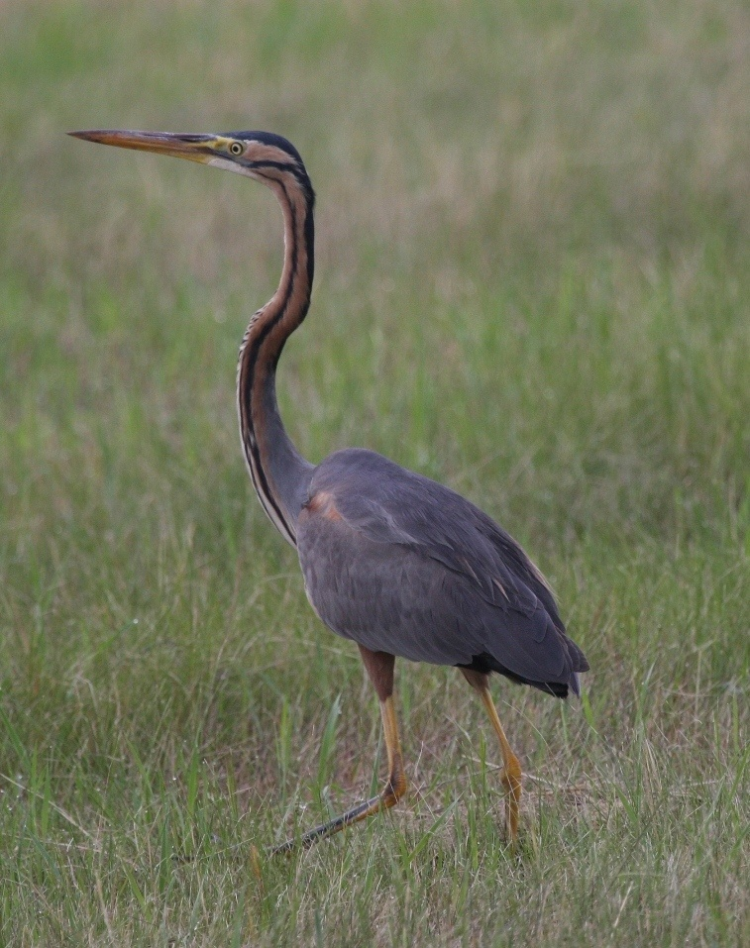
Volavka purpurová

Slide 38
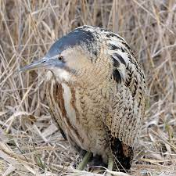
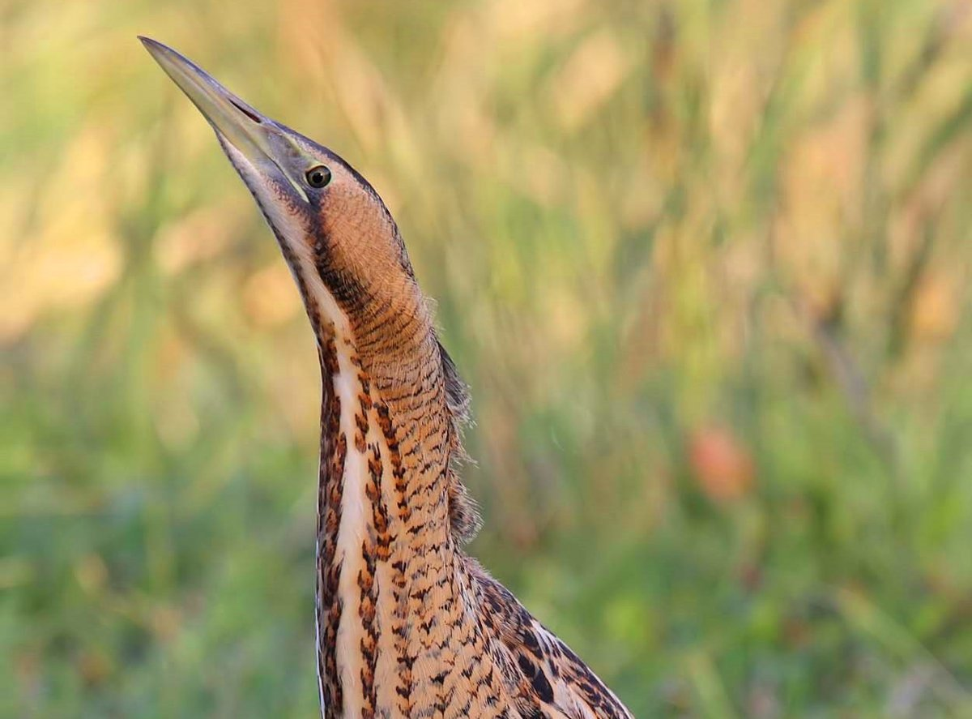
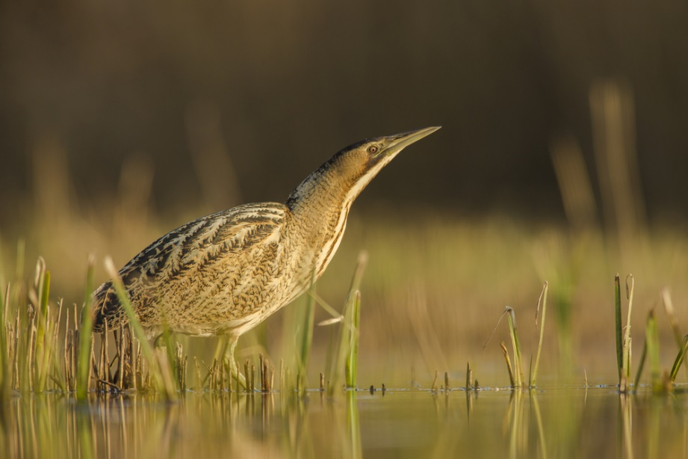
Bučiak trsťový

Slide 39
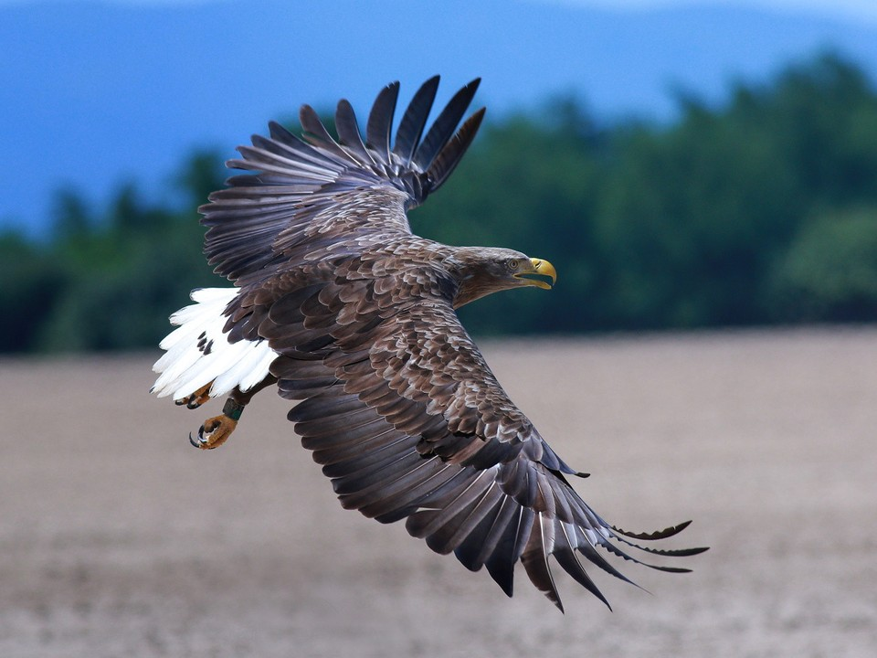
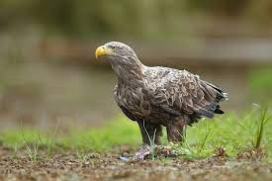
Orliak morský

Slide 40
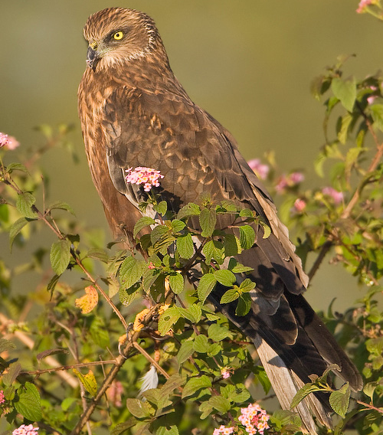

Kaňa močiarna

Slide 41

Rybárik riečny

Slide 42


Kúdeľníčka lužná

Slide 43


Vodnár potočný

Slide 44


Brehuľa hnedá

Slide 45

Dulovnica väčšia

Slide 46


Norok európsky

Slide 47


Vydra riečna Lutra lutra

Slide 48


Bobor vodný CASTOR FIBER

Slide 49


Hryzec vodný

Slide 50


Ondatra pižmová Ondatra zibethicus

